Slide 1


07 轻质吊顶工程施工
《建筑装饰工程施工》
任务0702安装纸面石膏板

Slide 2
教学目标
Unit teaching goal
能 力 目 标
知识目 标
素质目 标
1.能够做安装纸面石膏板前的准备工作
2.能够熟练使用本单元所用装修工具；
4.能够依据《GB50327-2001住宅装饰装修工程施工规范》，完成安装纸面石膏板的各道工序；
1.掌握安装纸面石膏板的准备工作内容；
2.掌握安装纸面石膏板的施工程序；
3.掌握安装纸面石膏板的质量控制要点
1.严格按规程使用装修工机具；
—培养安全意识；
2.严格执行安装纸面石膏板铺装工艺，确保实纸面石膏板施工质量；
—培养责任意识、质量意识；
3.施工现场材料堆放整齐、工具摆放有序；
—注重维护公司企业形象；
2

Slide 3

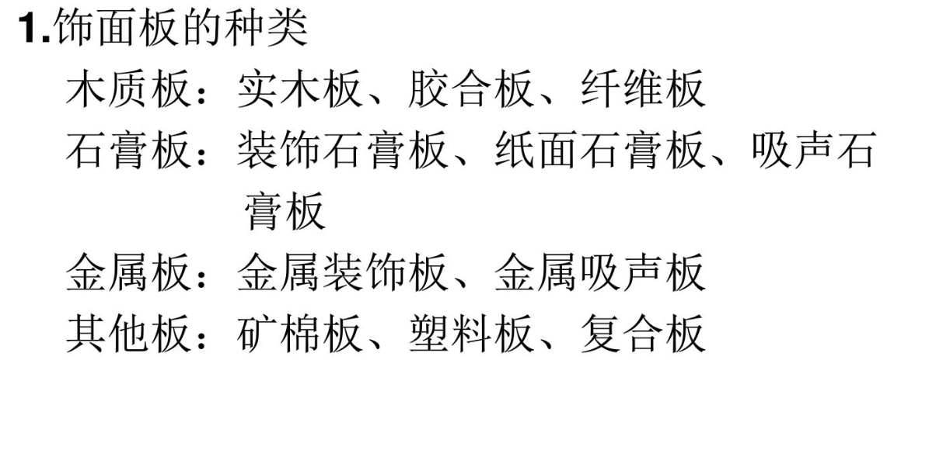
一、饰面板安装
3

Slide 4
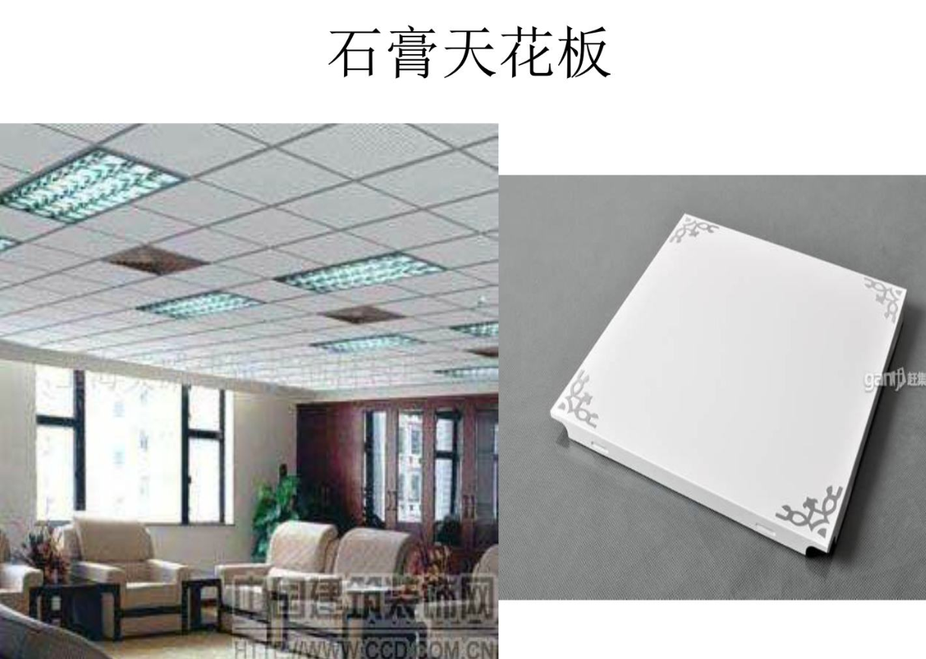
3

Slide 5
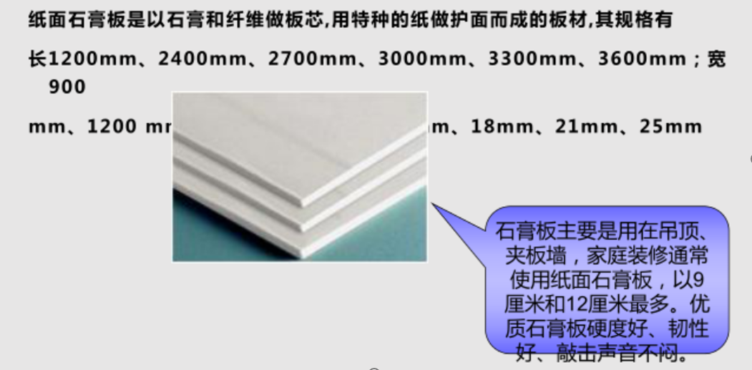
3

Slide 6
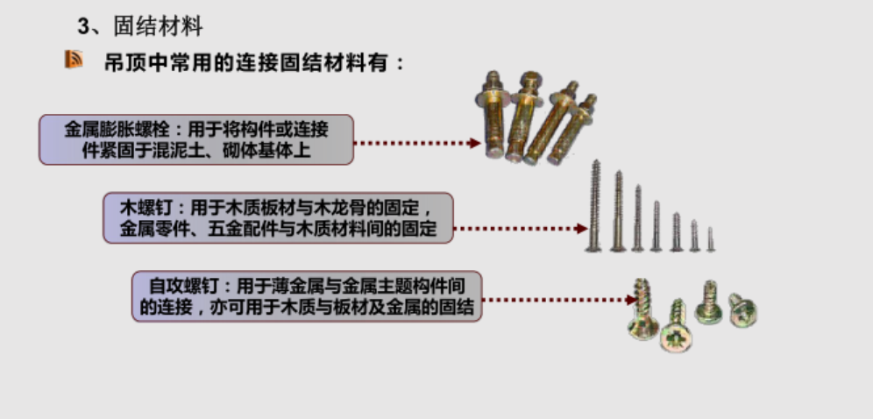
3

Slide 7
二、饰面板安装
1.安装纸面石膏板前应检查预留灯口、风口、检查口等是否需要进行加固处理。
2.安装时,应从吊顶顶棚的一角开始,逐步排列推进。石膏板用镀锌自攻螺钉固定在主龙骨上,自攻螺钉间距为150~200mm。钉帽进入石膏板1.5~2mm。板与板之间、板与墙之间应留有3~5mm缝隙。
3.纸面石膏板的接缝应留在副龙骨上,铺设板时应错缝安装,不能通缝。
4.如要求采用双层石膏板,第二层石膏板安装方法与第一层石膏板相同,但应注意第二层石膏板不能与第一层石膏板通缝,其长短边与第一层石膏板的长短边均应错开一个龙骨间距以上。
3

Slide 8
三、饰面板安装
1.石膏板应在自由状态下固定，防止出现弯棱、凸鼓的现象， 还应在棚顶四周封 闭的情况下安装固定，防止板面受潮变形。纸面石膏板的长边应沿次龙骨纵向铺设，自攻螺栓与纸面石膏板边的距离，用面纸包封的板边以10~15n为宜，切割的板边以15~20为宜，固定次龙骨 的间 400，钉以150~170。石膏板的接缝，应按设计要求进行板缝处理。
3

Slide 9
三、饰面板安装
2.纸面石膏板与龙骨固定，应从一块板的中间向板的四边进行固定，不得多点同时作业，螺栓钉头宜略埋入板面，但不得损坏纸面，钉眼应作防锈处理并用石膏腻子抹平，拌制石膏腻子时，必须用清洁水和清洁容器，钉子应先从石膏板的中间开始安装，依次向四周;双层石膏板安装时，里、外层石膏板的接缝应错开。
3.纸面石膏板安装完成，与下道乳胶漆工序进行交接，并签字确认，办理书面验收记录。
3

Slide 10

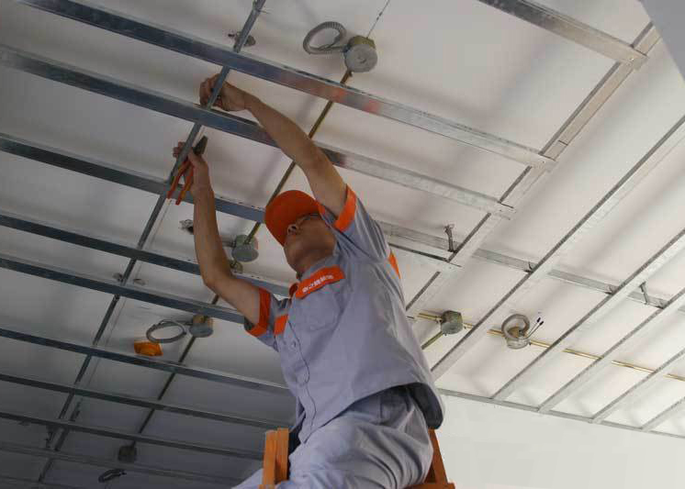
Thanks

